Slide 1

NJII_199B
Verbesserung der Aussprache
Johannes Köck
koeck@mail.muni.cz
7. Einheit

Slide 2
Was ist Hochdeutsch?
Überlegt und diskutiert in Gruppen
https://www.youtube.com/watch?v=OoOWXlM58qo

Slide 3
Versteht ihr alles?
https://www.youtube.com/watch?v=ItETMgr0i0U

Slide 4
Übung 2 ATMEN
Setzen Sie sich bequem auf einen Stuhl (hören Sie der entspannenden Musik zu)
Versuchen Sie abzuschalten, innerlich ruhig zu werden
Legen Sie die Hand auf Ihren Bauch und spüren Sie den langsamen und gleichmäßigen Atemrhytmus
Spüren Sie das leichte Senken und Heben der Bauchdecke
Erleben Sie drei Phasen des Atmens
EINATMEN
AUSATMEN
PAUSE

Slide 5
So atmest du richtig:
1)Lege eine Hand auf deinen Bauch.
2)Atme tief durch die Nase ein.
3)Spüre bewusst, wie sich dein Bauch beim Einatmen ausdehnt und fühle wie sich deine Hand mit der Bauchdecke hebt.
4)Beim Ausatmen senkt sich die Hand auf der Bauchdecke und der Bauch zieht sich wieder etwas zusammen.

Slide 6
Atemübung gegen Stress: Die 4-6-8-Methode
So gehst du dann vor:
1)Atme durch die Nase ein und zähle langsam bis vier.
2)Halte die Luft an und zähle bis sechs.
3)Atme aus und zähle dabei langsam bis acht.

Slide 7
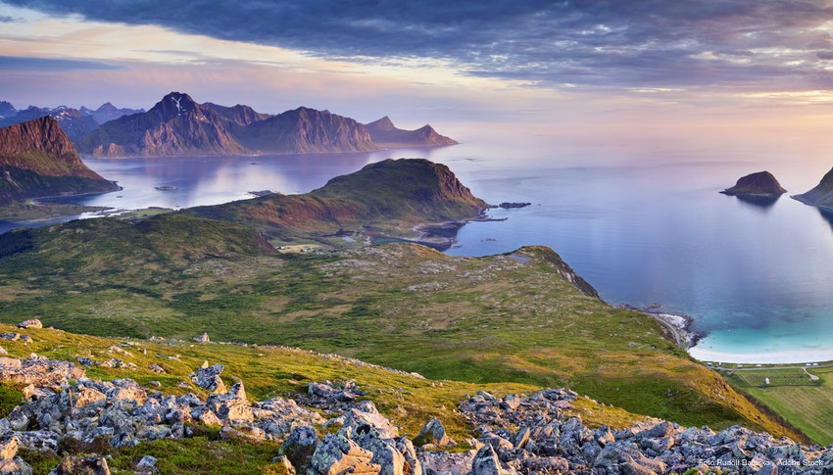

Slide 8
Atmen und Entspannen
Lassen Sie ihre Schultern locker kreisen
Atmen Sie ein und atmen Sie hörbar auf verschiedene Laute aus
f -f -f -f -f -f-, s-s-s-s-s-s-s
Atemschnüffeln: 3x durch die Nase einatmen (dazwischen kleine Pause, als würden Sie an einer Blume duften)
Lippenflattern (Schnauben eines Pferdes nachahmen)
Lippen mit dem Finger abheben
Zunge ausschütteln
Kiefer ausschütteln
Glöckchenübung (Zunge pendelt zwischen Mundwinkeln
Kreisen des Kopfes und in verschiedenen Tonhöhen summen
Zunge ausstrecken von ganz hinten nach vorne
Nomm nomm
Nemm nemm nemm nemm

Slide 9
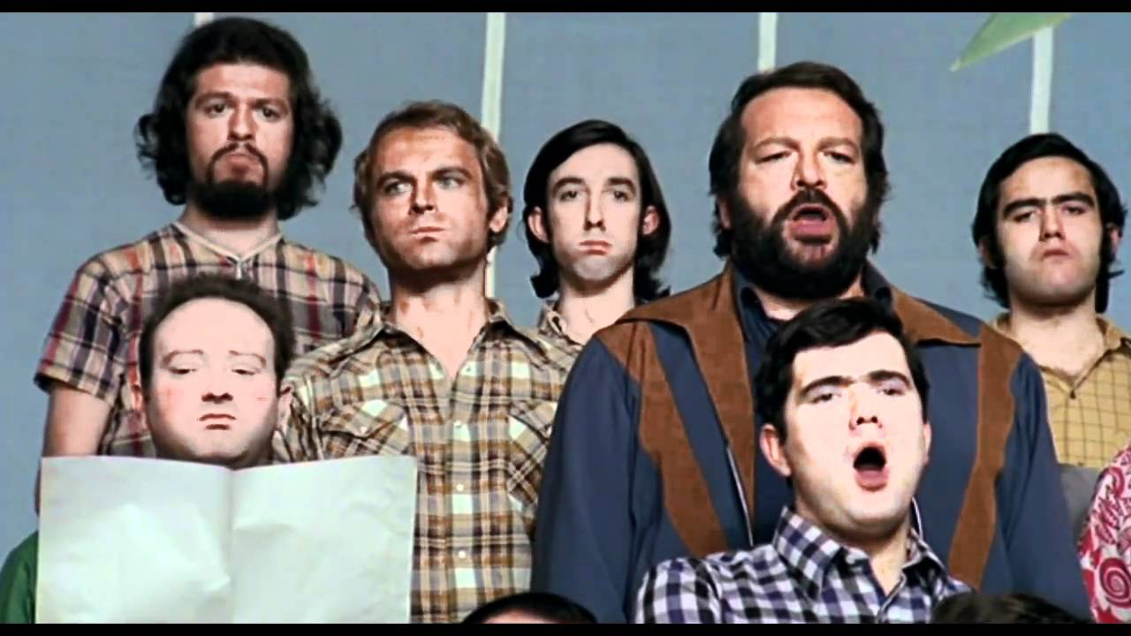
Zungenbrecher
Ich spreche die Zungenbrecher vor und ihr sprecht mir nach
Wir werden schneller
Am Ende versuchen wir einen Kanon

Slide 10
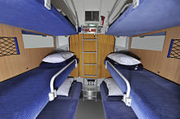
Als wir noch in der Wiege lagen gab's noch keine Liegewaagen. Jetzt kann man in den Waagen liegen und sich in allen Lagen wiegen.

Slide 11
Brautkleid bleibt Brautkleid und Blaukraut bleibt Blaukraut.
(Wer kann es am Schnellsten sprechen?)

Slide 12
Anna sagt…….

Slide 13
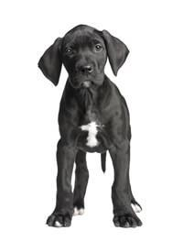
Hundert hurtige Hunde hetzen hinter hundert hurtigen Hasen her. Hinter hundert hurtigen Hasen hetzen hundert hurtige Hunde her.

Slide 14


Slide 15
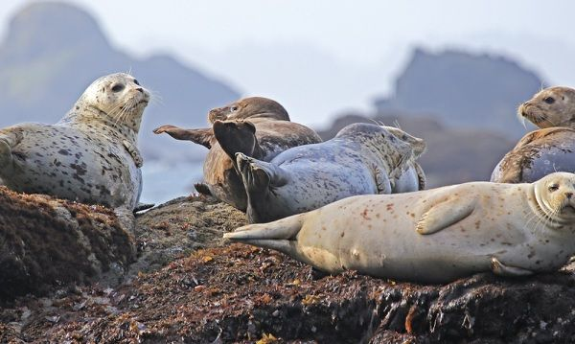
Auf den sieben Robbenklippen sitzen sieben Robbensippen, die sich in die Rippen stippen, bis sie von den Klippen kippen.

Slide 16
Denke nie du denkst, denn wenn du denkst, du denkst, dann denkst du nicht, dann denkst du nur du denkst, denn das Denken der Gedanken ist gedankenloses Denken.

Slide 17
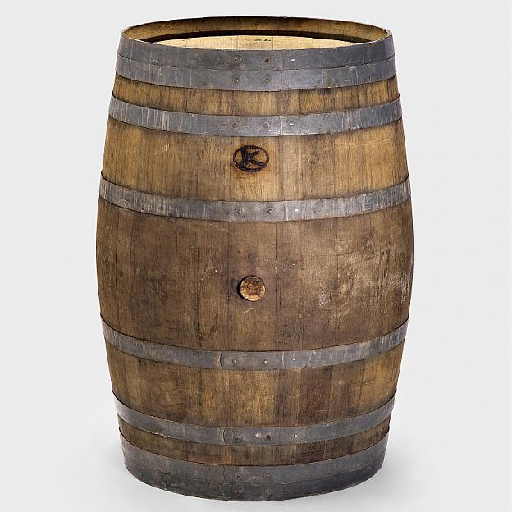
Das Weinfass, das Frau Weber leerte, verheerte ihre Leberwerte.

Slide 18
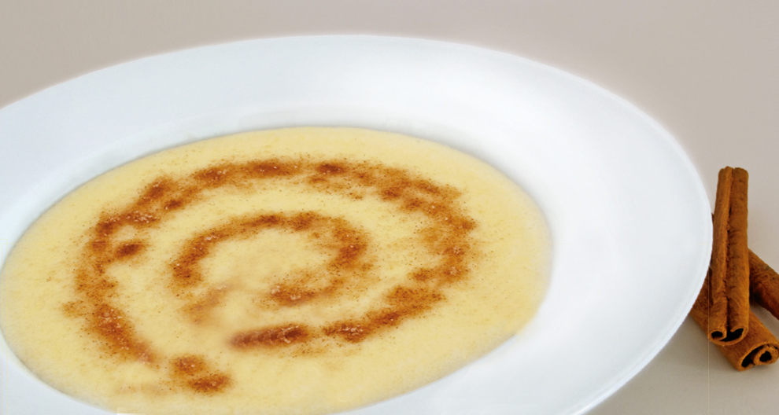
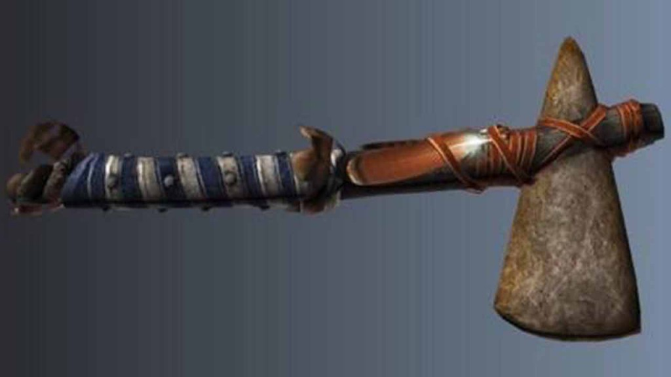
Griesbrei bleibt Griesbrei und Kriegsbeil bleibt Kriegsbeil. Kriegsbeil bleibt Kriegsbeil und Griesbrei bleibt Griesbrei.

Slide 19
Videoanalyse
https://www.germanskills.com/single-post/2016/06/23/Probleme-mit-der-Aussprache-Die-7-schlimmsten-Aussprachefehler-auf-Deutsch-und-wie-du-sie-nicht-mehr-machst

Slide 20
#3: Der Unterschied zwischen dem "E" und "ER"
https://www.germanskills.com/single-post/2016/06/23/Probleme-mit-der-Aussprache-Die-7-schlimmsten-Aussprachefehler-auf-Deutsch-und-wie-du-sie-nicht-mehr-machst

Slide 21
Hausaufgabe (verbessern)
Arbeitsblätter üben
Video ansehen (Wenn R zu A wird)
Eine Nachricht verfassen + sprechen (beim nächsten Mal vortragen)
Übt in Gruppen eure Nachricht, gebt euch Tipps zur Verbesserung
Jede/r trägt die verfasste Nachricht vor

Slide 22
Verbessern Sie
Alle Hunde haben drei Beine.
Tomaten sind blau
Mit einer Gabel kann man Sachen zerschneiden.
Ein Ball ist viereckig.
Schnee ist schwarz
Brünn liegt in Böhmen
Mit Äpfeln fängt man Mäuse
Russland ist ein kleines Land
Im Sommer ist es kalt
Aussprache ist schwierig

Slide 23
Neue Hausaufgabe
Nachricht verbessern und ergänzen + üben
Arbeitsblatt üben
Vide E vs. ER schauen und üben

Slide 24
